Slide 1

Manual Practico Github
Instalación y uso en windows

Slide 2

Descripción General
GitHub es una plataforma de desarrollo colaborativo de software para alojar proyectos utilizando el sistema de control de versiones Git.
El código se almacena de forma pública, aunque también se puede hacer de forma privada, creando una cuenta de pago.
GitHub aloja tu repositorio de código y te brinda herramientas muy útiles para el trabajo en equipo, dentro de un proyecto.

Slide 3
Herramientas
Wiki para cada proyecto
Página web para cada proyecto1
Gráfico para ver cómo los desarrolladores trabajan en sus repositorios y bifurcaciones del proyecto
Funcionalidades como si se tratase de una red social, como por ejemplo: seguidores;
Bueno para trabajo colaborativo entre programadores.

Slide 4
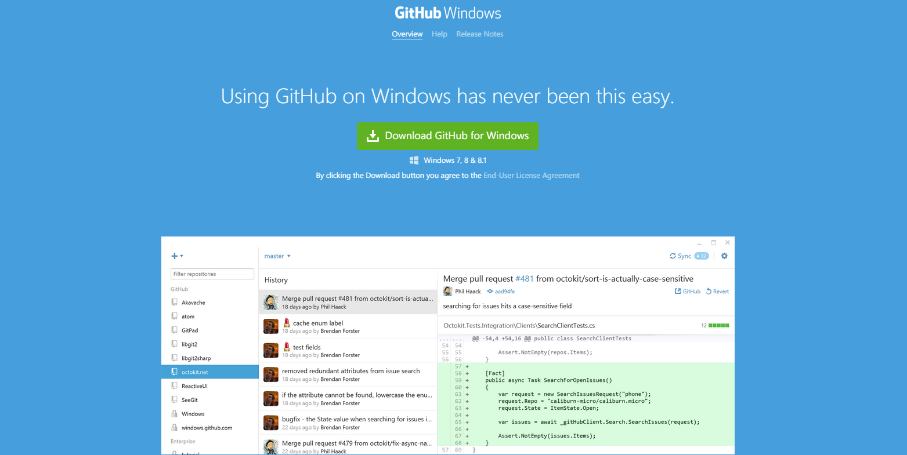
Software para Windows

Slide 5

Creando Una Cuenta
Ingresa a https://github.com/ y sigue los pasos para crear una cuenta.

Slide 6
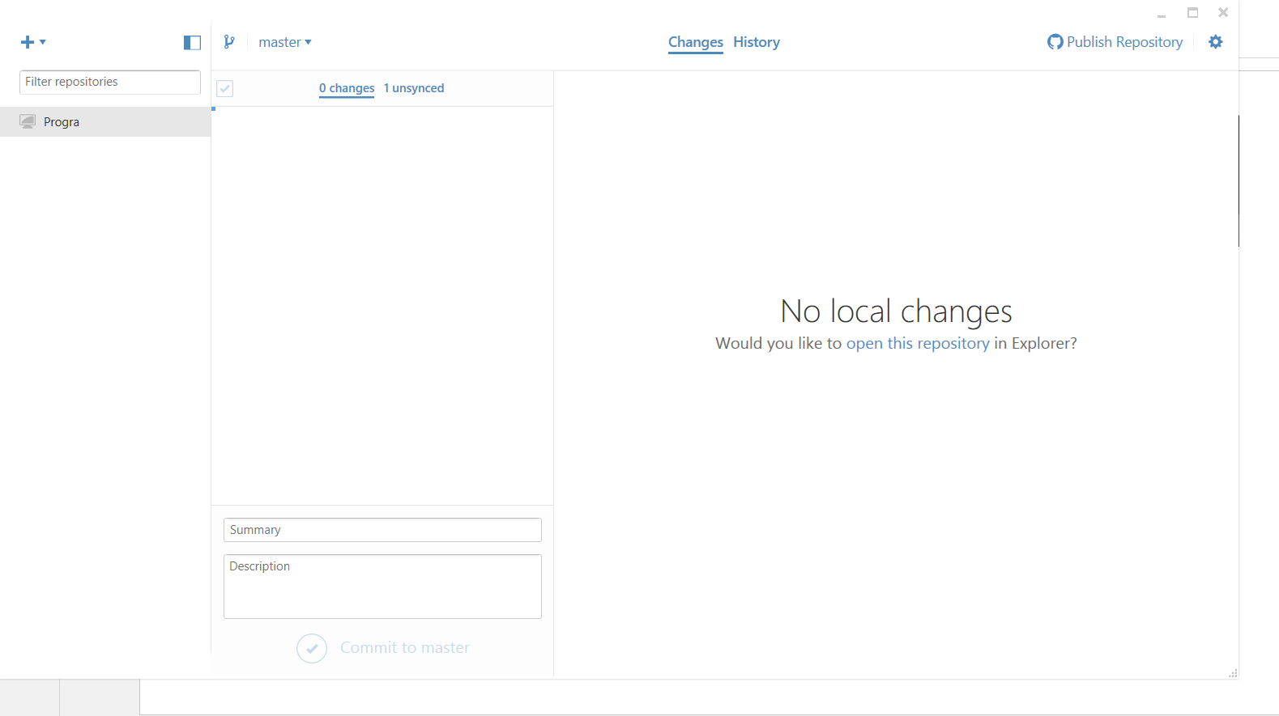
Tablero

Slide 7
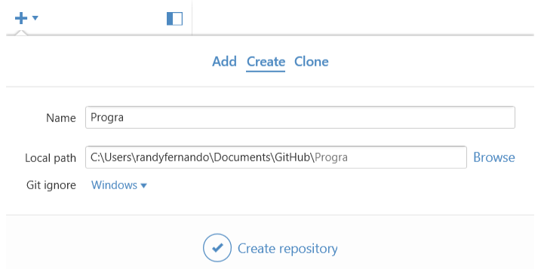
Crear Repositorio

Slide 8

Agregar una Solución

Slide 9
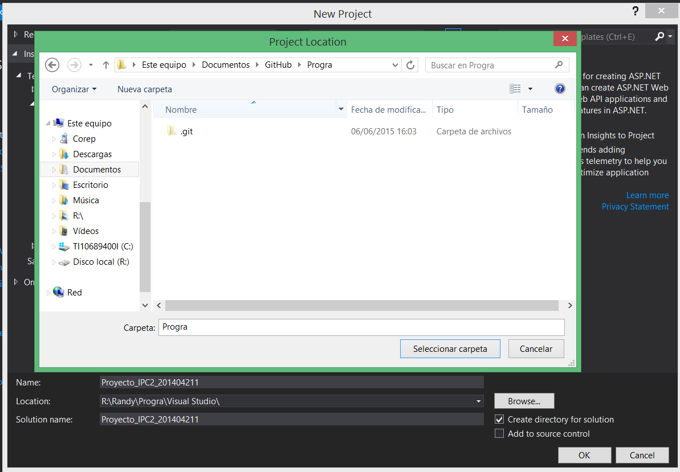

Slide 10
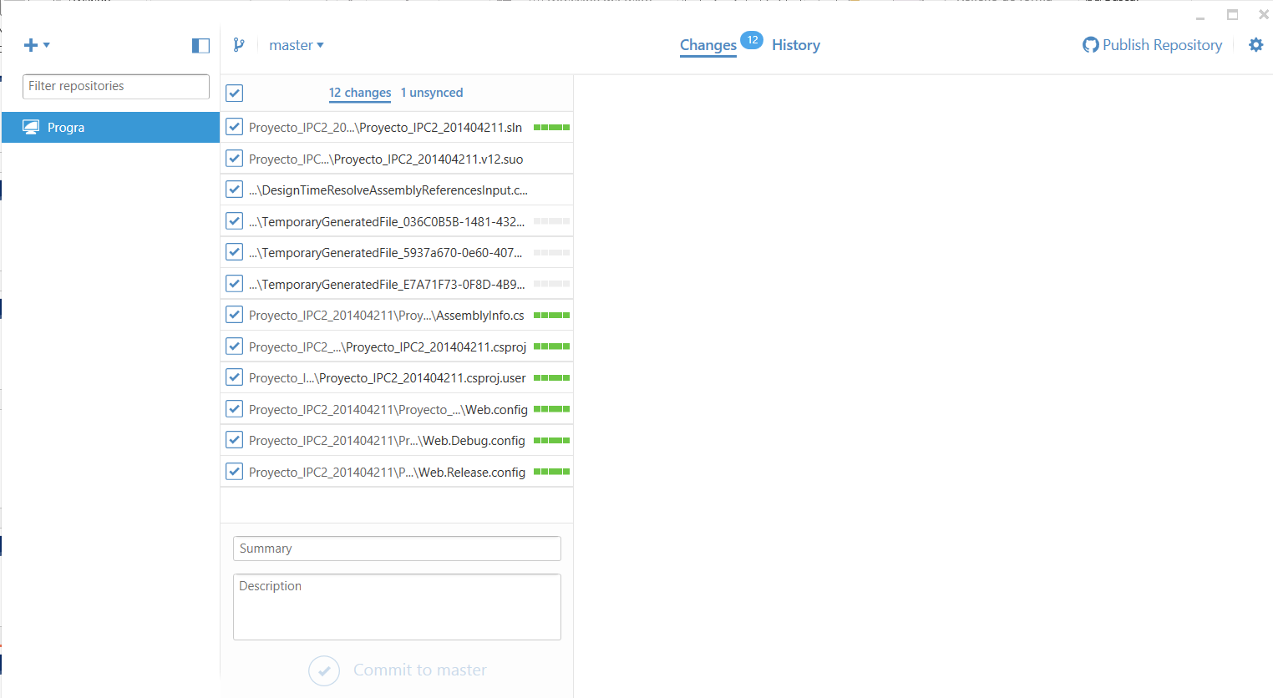

Slide 11
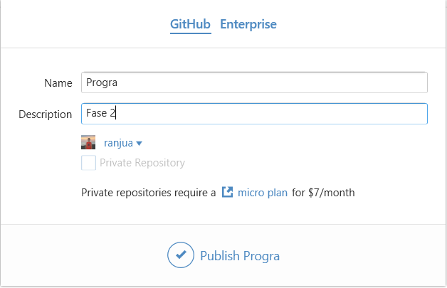
Publicar Repositorio Publico

Slide 12
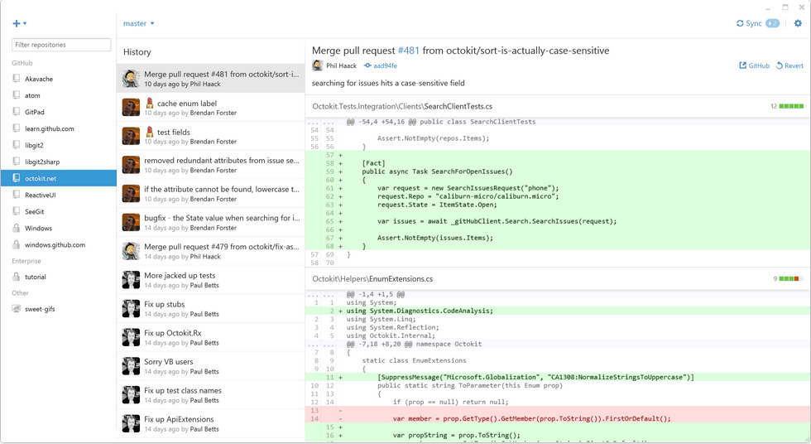
Tablero con Repositorios

